Slide 1
SDK_Autotest測試架構
文件版本V1

Slide 2
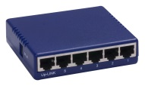
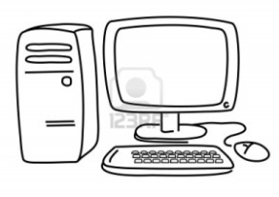
SE5901A 測試架構
RJ-45 線
RJ-45 線
SE5901A
usb wifi
HUB
AutoTest
Console 線
Host PC

Slide 3
需注意:
Lan、Wifi、3G之間是否有彼此影響

Slide 4
SE5901 測試架構
RJ-45 線
SE5901
HUB
產測
Console 線
Host PC

Slide 5
需注意:

